Slide 1

“双随机、一公开”监管政策解读

Slide 2
目录/Contents
01
“双随机、一公开”监管的背景、意义
02
我省“双随机、一公开”监管相关制度介绍
03
我省“双随机、一公开”监管工作开展情况及相关工作要求

Slide 3
01
“双随机、一公开“监管的背景、意义

Slide 4
问题一：“双随机、一公开“的起源什么
2015年9月，李克强总理考察天津海关，工作人员展示了“双随机”的抽检方式：需要开箱检验的货品，以及负责检验的工作人员，两者都由计算机随机抽取。这样，过关的企业不知道自己是否会被检查，也不知道会被谁检查，“想作弊都不知道找谁”。总理当场赞许这一方式“是一项制度创新”，完全压缩了寻租交易空间。他说，这不仅增强了监管科学性和执法公正性，也为政府转变职能提供了重要启示。总理当即要求随行人员，汲取其中的普遍性理念加以推广，让寻租无门、腐败无路。

Slide 5
问题二：“双随机、一公开”监管的定义是什么
现有监管方式的补充？
独立的工作任务？
监管方式的变革！
□随机抽取执法检查对象，随机抽查执法检查人员，抽查检查结果向社会公开。
□“双随机、一公开”是政府监管理念和监管方式的深刻变革。
□从监管理念上取代现有市场监管方式，是市场监管领域的基本监管手段。
□健全以“双随机、一公开”为基本手段，以重点监管为补充，以信用监管为基础的新型监管机制。

Slide 6

问题三：“双随机、一公开”监管的要解决的五个问题是什么？
查什么？
谁来查？检查谁？
怎么查？
一单：抽查事项清单
一细则：抽查实施细则
两库：检查对象名录库
执法检查人员名录库
一细则：抽查实施细则
检查结果怎么处理？
向社会公开
Notes:
（二）“双随机、一公开”监管的含义
“双随机、一公开”是指随机抽取检查对象、随机选派执法检查人员，抽查情况及查处结果及时向社会公开。
它的基础是“一单两库一细则”。
“一单”是抽查事项清单，清单里的抽查事项必须采用“双随机、一公开”这种监管手段进行检查。这张清单解决的是“查什么”问题，确定了“双随机、一公开”监管的适用范围。
“两库”是检查对象名录库和执法检查人员名录库，解决了“谁来查”“检查谁”问题。
“一细则”是指抽查实施细则，解决了“怎么查”问题。
“双随机、一公开”是一种监管方法，而且是一种普遍适用的方法，除特殊重点领域外，原则上所有行政检查都应通过双随机抽查的方式进行。总局今年2月份出台的《关于全面推进“双随机、一公开”监管工作的通知》要求：各级市场监管部门对随机抽查事项涉及的监管领域，原则上不再部署专项检查和“全覆盖”式巡查。

Slide 7
问题四：推进改革的初心什么？
01
减轻企业负担
02
减轻基层执法人员负担
03
提升监管效能

Slide 8
“双随机、一公开”监管的目的和作用
一是为治愈人情监管、选择执法、执法扰民、执法不公等顽疾提供了良方。
1.减轻企业负担
二是使政府监管检查行为透明化、制度化、标准化，使企业自身对其行为有明确预期，解决了信息不对称带来的成本浪费。
三是部门联合“双随机、一公开”监管，避免了重复检查带来的企业反复迎检，节约了大量行政成本。

Slide 9
“双随机、一公开”监管的目的和作用
一是以“列清单”的方式确定日常性检查事项，防范了政府对微观经济活动的过度干预。
2.减轻基层执法人员
二是控制抽查比例。
三是问责免责清单

Slide 10
“双随机、一公开”监管的目的和作用
一是锻造了一把“达摩克里斯之剑”，使企业时时对法律充满敬畏，真正发挥“市场秩序第一责任人”的作用，以较小监管成本达到较大监管成效，减轻监管压力。
3.提高监管效能
二是通过与信用风险分类管理相结合，对不同信用、风险水平的市场主体设定不同抽查比例，实现监管资源合理、高效配置
三是通过制定抽查工作计划，合理分配监管力量，充分整合相近监管事项，降低行政成本。

Slide 11
问题五：党中央、国务院对“双随机、一公开”要求是什么？
2018年2月，党的十九届三中全会审议通过的《中共中央关于深化党和国家机构改革的决定》指出，要创新监管方式，全面推进“双随机、一公开”，强化事中事后监管。
商事制度改革是推进国家治理体系和治理能力现代化的重要途径。
□
□

Slide 12
国务院关于“双随机、一公开”监管的部署要求
《国务院办公厅关于推广随机抽查规范事中事后监管的通知》（国办发〔2015〕58号）
要建立随机抽取检查对象、随机选派执法检查人员的“双随机”抽查机制，严格限制监管部门自由裁量权。
全国推行“双随机、一公开”监管工作电视电话会议
随机抽查事项要在年内达到市场监管执法事项的70%以上，其他行政执法事项的50%以上，2017年年底前要实现全覆盖。
2018年《政府工作报告》
全面实施“双随机、一公开”监管，决不允许假冒伪劣滋生蔓延，决不允许执法者吃拿卡要。
2019年《政府工作报告》
推进“双随机、一公开”跨部门联合监管，推行信用监管和“互联网+监管”改革，优化环保、消防、税务、市场监管等执法方式，对违法者依法严惩、对守法者无事不扰。
2015.7.29
2016.3.5
2016.9.21
2017.3.5
2018.3.5
2019.1.27
2019.3.5
2016年《政府工作报告》
创新事中事后监管方式，全面推行"双随机、一公开"监管，随机抽取检查对象，随机选派执法检查人员，及时公布查处结果。
2017年《政府工作报告》
实现“双随机、一公开”监管全覆盖。
国务院关于在市场监管领域全面推行部门联合“双随机、一公开”监管的意见（国发〔2019〕5号）明确地方各级人民政府推进“双随机、一公开”监管的责任，明确市场监管部门牵头作用

Slide 13
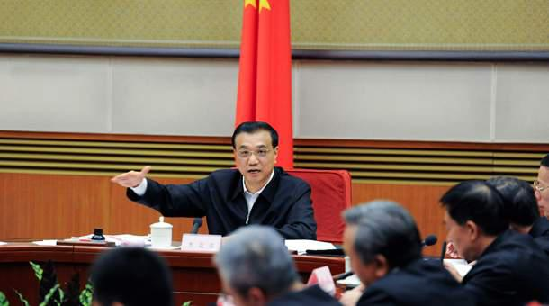
国务院常务会议精神
李克强总理在2018年6月国务院第11次常务会议上明确指示，要“尽快制发有力度的文件，明确市场监管部门会同各有关部门联合推行‘双随机、一公开’监管的职责任务，切实形成事中事后监管的新模式、新格局”。
在认真总结国务院各部门和各试点地区开展“双随机、一公开”监管的经验做法、充分听取各方面意见建议的基础上，信用监管司代国务院起草了代拟稿。
文件既要重新完善“双随机、一公开”监管各项制度措施，又要在此基础上提出部门联合“双随机、一公开”监管的要求。

Slide 14
李克强总理近期关于“双随机、一公开”监管的指示
国务院第一次廉政工作会议
李克强总理讲话强调：“全面改革商事制度，实施“双随机、一公开”监管”。
全国深化“放管服”改革转变政府职能电视电话会议
李克强总理指出：“健全以“双随机、一公开”为基本手段、以重点监管为补充、以信用监管为基础的新型监管机制”。
2018.4.27
2018.6.6
2018.6.28
国务院第11次常务会议
李克强总理要求：“市场监管领域和消费品市场等市场监管部门管理的领域，要率先实现“双随机、一公开”监管全覆盖。要发挥好”双随机、一公开“监管作为市场主体”紧箍咒“的作用，对生产经营活动中的不法行为形成有效震慑“。

Slide 15
问题六：“双随机、一公开”监管的价值取向是什么？
“宽进”和“严管”的平衡
监管效果和监管力量的平衡
为进一步简政放权、降低准入门槛创造了“安全阀”，增强了监管的抗压性，以科学有效的管促进了更大力度的放，这是它宏观层面的价值。
缓解了政府部门“事多人少”的监管难题，体现了政府监管改革在理念上的完善，在政策上的衔接，标志着“放管结合”进入了承前启后的关键环节，加强事中事后监管走上了制度化轨道。
平 衡
减轻企业负担和强化主体责任的平衡
压实责任和履职豁免的平衡
减负并不意味着放任，而是通过竖起一把“达摩克利斯之剑”，督促企业自觉守法守信，扮演好起市场秩序第一责任人的角色。
既严格依法依规问责追责，又有效保护基层执法人员履职积极性，体现“有权必有责、权责相一致”的行政理念。

Slide 16
问题七：省委省政府“一次办好”改革的工作要求？
《山东省人民政府办公厅关于实施流程再造推进“一窗受理·一次办好”改革的十条意见》（鲁政办字〔2019〕149号）
□
全面推行市场监管领域跨部门“双随机、一公开”联合监管
2019年双随机抽查覆盖企业比例不低于5%
跨部门联合抽查次数不低于总抽查数的10%
2020年实现部门联合随机抽查常态化。
□
□
□

Slide 17
02
我省“双随机、一公开”监管相关制度介绍

Slide 18
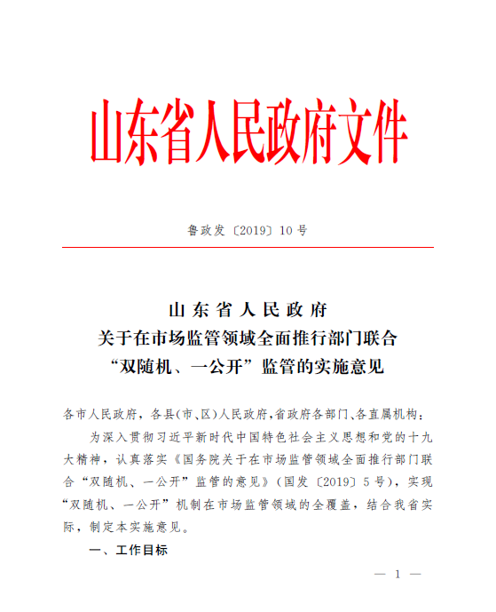
问题八：我省实施意见的制定情况？
山东省人民政府关于在市场监管领域全面推行部门联合“双随机、一公开”监管的实施意见（鲁政发〔2019〕10号）
2019年3月开始起草。
经省纪委省监委机关、省委组织部、省司法厅、省大数据局和17个联席会议成员单位等，21个部门会签。
2019年6月17日省政府常务会议审议通过。
由省市场监管局起草，经省领导6月27日签批发布。

Slide 19
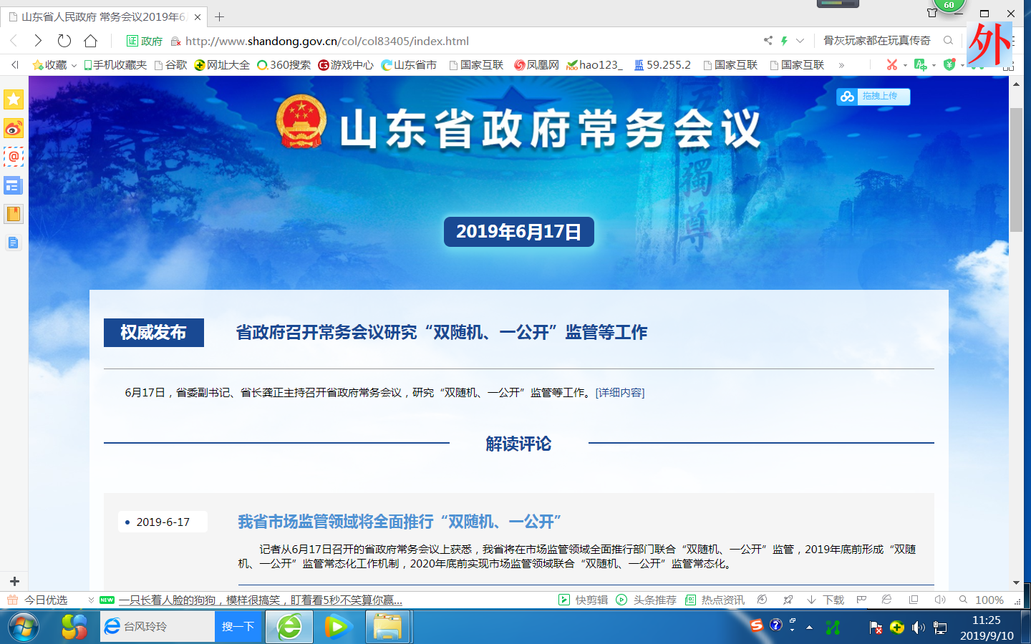
问题九：存在的问题和困难
“双随机、一公开”监管面临一系列困难和问题
□
思想认识、监管理念有待进一步统一，需要完善顶层设计
统筹推进机制尚未建立，需要加强统一指导
监管责任边界和履职尽责标准不清晰，需要明确监管责任
基层监管能力和保障措施成为短板，需要提升监管水平
□
□
□

Slide 20
问题十：我省推进部门联合双随机的主要目标是什么？
2019年年底前，市场监管领域省级相关部门建立完善“双随机、一公开”监管工作机制；省政府“双随机、一公开”监管工作平台上线运行。
2020年年底前，市场监管领域各级相关部门在市场监管领域实现联合“双随机、一公开”监管常态化；建立“双随机、一公开”抽查结果部门间共享交换和互认互用机制。
2022年年底前，实现综合监管、智慧监管，以信用监管为基础的新型市场监管机制更加完善。

Slide 21
问题十一：省政府《实施意见》的主要内容和亮点是什么？
一、明确各级各部门的职责分工
省相关部门建立完善本系统随机抽查事项清单，省市场监管局会同省相关部门制定全省统一的市场监管领域随机抽查事项清单。（一单）
省市场监管局会同省大数据局牵头建设省“双随机、一公开”监管工作平台（一平台）
市场监管领域各级各有关部门建立健全与部门抽查事项清单、职责相对应的检查对象名录库和执法检查人员名录库并对“两库”进行动态管理。（两库）
县级以上政府统筹制定本辖区部门联合抽查年度计划，市场监管领域各级各有关部门负责制定本部门、本系统的部门内部抽查工作计划。（工作计划）
□
□
□
□

Slide 22
问题十一：省政府《实施意见》的主要内容和亮点是什么？
一、明确各级各部门的职责分工
县级以上政府组织实施本辖区部门联合“双随机、一公开”监管工作。发起部门作为牵头部门，具体负责组织实施。（抽查实施）
市场监管领域各级相关部门要按照“谁检查、谁录入、谁公开”的原则，将抽查检查结果录入或导入省工作平台，由省工作平台推送至公示系统（山东）公示。对抽查发现的问题，根据法律法规和部门职责分工，做好后续监管衔接。（结果公示）
省市场监管局要发挥牵头作用，加强统筹协调，会同省相关部门共同推进，定期调度通报工作进展情况。省有关部门要按照“系统抓、抓系统”的要求，落实“一把手”责任制，切实做好本部门、本系统“双随机、一公开”各项工作。。县级以上政府要健全工作机制，加强经费保障，统筹执法资源，提高装备水平，强化督查考核。（保障措施）
□
□
□

Slide 23
主要内容和亮点（二）
二、将双随机抽查与个案处理、专项检查有机统一
将抽查事项分为“一般检查事项”和“重点检查事项”，后者抽查比例不设上限，但仍要纳入双随机的流程体系。
01
02
03
在做好“双随机、一公开”监管工作的同时，对通过投诉举报、转办交办、数据监测等发现的违法违规个案线索，要立即实施检查、处置；需要立案查处的，要按照行政处罚程序规定进行调查处理。
明确“特殊重点领域”的日常监管不实行“双随机、一公开” 。

Slide 24
主要内容和亮点（三）
三、拓展检查对象名录库的范围
企业、个体工商户、农民专业合作社等市场主体
“双随机、一公开”检查对象名录库
社会组织、事业单位的其他具有统一社会信用代码的主体
产品、项目、行为等客体
最大程度兼容各部门的监管模式，满足了专业性抽查的需求，能够有效提高各部门参与部门联合“双随机、一公开”监管的积极性。

Slide 25
主要内容和亮点（四）
四、明确检查人员名录库的范围
本部门行政执法类公务员
“双随机、一公开”执法检查人员名录库
具有行政执法资格的工作人员（事业编）
从事日常监管工作的人员（聘用制）
市县级政府将本辖区综合执法队伍纳入执法检查人员名录库。对特定领域的抽查，可在满足执法检查人数要求的基础上，吸收检测机构、科研院所和专家学者等参与，通过听取专家咨询意见等方式辅助抽查，满足专业性抽查需要。

Slide 26
主要内容和亮点（五）
五、实施抽查机制更加科学
□
部门内部：市场监管领域各级相关部门结合监管实际，本着统一组织、均衡开展、全面覆盖的原则科学制定部门年度抽查工作计划
部门联合：检查对象的耦合性、机构设置的对应性、监管职责的关联性，科学确定部门联合随机抽查的事项和发起、参与部门。
□

Slide 27
主要内容和亮点（六）
六、抽查具体方法上更加规范科学
□
针对不同风险度和信用度的主体实施差异化抽查，在抽查范围全面覆盖的基础上突出重点
根据实际情况匹配检查人员
涉及专业领域的，可以委托有资质的机构开展检验检测、财务审计、调查咨询等工作，或依法采用相关机构作出的鉴定结论。
鼓励运用信息化手段提高问题发现能力，实现全过程留痕。
□
□
□

Slide 28
主要内容和亮点（七）
七、明确了市场监管领域的范围
市场监管、发展改革、教育、公安、人力资源社会保障、生态环境、住房城乡建设、交通运输、农业农村、商务、文化和旅游、卫生健康、应急、海关、税务、统计等16个部门

Slide 29
主要内容和亮点（八）
《意见》对“双随机、一公开”监管责任的规定
坚持“尽职照单免责、失职照单问责”的原则，市场监管领域各级相关部门及其执法检查人员在“双随机、一公开”监管中存在下列情形之一、相关市场主体出现问题的，可以免除行政责任：
（1）按照法律法规规章规定和抽查工作计划安排，已履行抽查检查职责的；
（2）因现有专业技术手段限制不能发现所存在问题的；
（3）检查对象发生事故，性质上与执法检查人员的抽查检查不存在因果关系的；
（4）因被委托进行检查的专业机构出具虚假报告等，导致错误判定或者处理的；
（5）其他依法依规不应当追究责任的。

Slide 30
主要内容和亮点（八）
《意见》对“双随机、一公开”监管责任的规定
有下列情形之一的，应当承担行政责任：
（1）未按要求进行抽查检查,造成不良后果的；
（2）未依法及时公示抽查检查结果，造成不良后果的；
（3）对抽查检查中发现的涉嫌犯罪案件，未依法移送公安机关处理的；
（4）不执行或者拖延执行抽查任务的；
（5）抽查检查过程中走过场，搞形式主义的；
（6）其他依法依规应当追究责任的。

Slide 31
问题十二：我省双随机、一公开监管的制度还有哪些？
我省“双随机、一公开”监管的文件制度
2016年12月，省政府办公厅印发了《山东省全面推行“双随机、一公开”监管工作实施方案》（鲁政办字〔2016〕214号）
2017年5月，省政府办公厅印发了《山东省省直有关部门（单位）随机抽查事项清单》（鲁政办字〔2017〕88号）
2019年8月，省“双随机、一公开”监管工作联席会议办公室印发了《山东省市场监管领域部门联合“双随机、一公开”监管随机抽查事项清单（第一版）》（鲁双随机办〔2019〕2号）
2019年8月，省“双随机、一公开”监管工作联席会议办公室印发了《山东省市场监管领域全面推进部门联合“双随机、一公开”监管的实施细则（试行）》（鲁双随机办〔2019〕3号）
□
□
□
□

Slide 32
问题十三：我省部门联合双随机抽查事项清单的基本情况
《山东省市场监管领域部门联合“双随机、一公开”监管随机抽查事项清单（第一版）》（鲁双随机办〔2019〕2号）
2019年5月开始起草。
省司法厅、省大数据局和联席会议成员单位等，19个部门会签。
2019年8月2日省“双随机、一公开”监管联席会议第一次会议审议通过。
由省市场监管局起草，经8月8日发布实施。

Slide 33
问题十四：我省部门联合双随机抽查实施细则的基本情况
《山东省市场监管领域全面推行部门联合“双随机、一公开”监管的实施细则（试行）》（鲁双随机办〔2019〕3号）
2019年5月开始起草。
省司法厅、省大数据局和联席会议成员单位等，19个部门会签。
2019年8月2日省“双随机、一公开”监管联席会议第一次会议审议通过。
由省市场监管局起草，8月8日发布实施。

Slide 34
问题十五：部门联合随机抽查的基本原则是什么？
部门联合随机抽查的基本原则
依法实施：所有的随机抽查事项均应于法有据，严格按照随机抽查事项清单组织实施，不得在清单之外设立或实施抽查检查事项。将“双随机、一公开”监管作为市场监管的基本手段和方式，除特殊重点领域外，原则上所有抽查检查都应通过双随机检查的方式进行。
协同推进：全面推行部门联合“双随机、一公开”监管，坚持问题导向，科学确定部门联合检查的牵头部门、参与部门、联合抽查事项，实现“进一次门、查多项事”。
权责明确：参加联合检查的部门对具体检查过程、检查结果、公示结果应分别依法负责;对随机抽查中发现的问题由各部门按照“谁管辖、谁负责”的原则实施后续监管，防止监管脱节。
公开透明：除法律法规明确规定外，抽查清单、抽查计划、抽取结果、抽查检查及处理结果等均应当及时、准确、规范地向社会公开，实行“阳光监管”。

Slide 35
问题十六：如何编制部门联合抽查的清单和计划？
清单制定：
省直有关部门按照法律法规规章规定，制定本部门、本系统随机抽查事项清单。省市场监管局会同省直各有关部门共同制订全省市场监管领域联合随机抽查事项清单。抽查事项清单录入省工作平台并共享到国家企业信用信息公示系统（山东）向社会公布。抽查事项清单实行动态管理。
抽查计划制定：
省直各部门应当将本部门牵头的部门联合随机抽查计划于每年1月底前报省市场监管局，省市场监管局汇总后于每年2月制订并公布联合抽查年度计划，明确抽查任务、被抽查对象的范围、抽查比例和频次、实施检查时间、牵头与配合部门等内容。
抽查计划制定过程和原则：
部门联合随机抽查，涉及配合部门较少的，发起部门直接与配合部门协商沟通，编制部门联合随机抽查计划。涉及配合部门较多的，发起部门可申请部门联合随机抽查联席会议协调解决。
各级各有关部门年度抽查计划（含部门内部、部门联合）应实现监管事项清单的全覆盖。
各级各有关部门每年应至少发起或参与一次部门联合抽查。
在同一年度内对同一检查对象的抽查次数原则上不超过两次。

Slide 36
问题十七：如何制定执法检查对象名录库、执法检查人员名录库？
标准制定：
省市场监管局会同省直各有关部门统一制订检查对象名录库、执法检查人员名录库的数据标准。
两库建立：
省直有关部门已归集本系统“两库”信息的，可按照平台“两库”数据标准直接导入；尚未归集本系统“两库”信息的，市县两级对应部门分别建立并导入。
有关部门不能建立执法检查对象名录库的，可利用省工作平台通过设置国民经济行业分类和经营范围关键字等，辅助产生执法检查对象名录库，经有关部门审核确认后实施。
两库的更新维护：
各级各有关部门每次组织抽查活动前对“两库”进行更新确认，并对其真实性、及时性负责。

Slide 37
问题十八：两库的抽取方式有几种方式
两库的抽取方式
□
先抽取执法检查对象
执法检查对象，可由上级主管业务部门统一抽取，派发；也可以省市县分别抽取
抽查任务实施部门随机匹配执法检查人员
□
□

Slide 38
如何发起部门联合随机抽查？
发起部门联合随机抽查流程（一）
□
发起部门主动和配合检查的部门进行协商，确定检查的事项、时间、抽查比例，抽查频次和抽查，并制定抽查工作计划、抽查实施方案。（明年制度化）
发起部门在省“双随机、一公开”监管工作平台设置联合抽查工作任务，并导入检查对象名录库（各方确认的），各配合部门分别点击同意确认。
发起部门通过“双随机、一公开”监管工作平台随机抽取检查对象名单，并通过平台派发至抽查具体实施部门。
抽查具体实施部门根据执法检查人员实际，分别匹配执法检查人员，平台自动汇聚执法人员。
□
□
□

Slide 39
如何发起部门联合随机抽查？
发起部门联合随机抽查流程（二）
发起部门的检查人员为组长，负责检查任务实施期间的组织协调，统一安排检查日常、检查方式，组织实施联合检查。其他检查人员应当配合，服从组长的安排。（可以采取现场检查、书面检查、网络监测等方式。涉及专业领域的，可以委托专业机构开展审计、评估、检查检测等第三方验证活动）
检查实施前，各执法人员应当通过国家企业信用信息公示系统（山东）、各部门业务系统等了解检查对象的基本情况
组长通过省“双随机、一公开”监管工作平台打印检查企业告知书，以电话、传真等形式告知被检查企业。检查活动按有关规定不能告知企业的，可以不告知企业。
组长组织协调实施具体抽查，各执法人员按照本部门、本系统抽查工作标准、抽查工作指引进行检查，检查情况填写检查情况记录表，并要求被检查对象法定代表人及授权人签字或盖章。
□
□
□
□

Slide 40
如何发起部门联合随机抽查？
发起部门联合随机抽查流程（三）
□
检查组全体人员在执法检查记录表上签字，形成初步检查结果。
执法检查人员将抽查检查结果分别报送本部门审批后，在检查结束20个工作内，由组长协调各执法人员分别将本部门检查事项的检查结果录入省“双随机、一公开”监管工作平台。省工作平台自动推送至国家企业信用信息公示系统（山东）并记于企业名下，并向社会公示。公示系统（山东）与“信用山东”网站实现互联互通。
检查中发现违法违规情况需要进行后续处理的，应当将相关线索移交给负有监管职责的相关部门。
□
□

Slide 41
问题十九：8种抽查检查结果分别是什么
8种抽查检查结果
□
未发现问题
未按规定公示应当公示的信息
公示信息隐瞒真实情况弄虚作假
通过登记的住所（经营场所）无法联系
发现问题已责令改正
不配合检查情节严重
未发现开展本次抽查涉及的经营活动
发现问题待后续处理
□
□
□

Slide 42
问题二十：需要作出行政处罚的，怎么办？
发现问题后续处理
需要作为行政处罚的，抽查检查结果选择“发现问题后续处理”，在备注里边注明。待下达行政处罚决定7个工作内，按照省政府办公厅《国家企业信用信息公示系统（山东）涉企信息归集应用管理办法（试行）》（鲁政办发〔2017〕77号）要求，各部门录入、导入国家企业信用信息公示系统（山东）协同监管门户，通过公示系统（山东）进行记名并公示。

Slide 43

03
我省“双随机、一公开”监管工作开展情况及相关工作要求

Slide 44
（一）教育部门牵头发起的对校外培训机构的联合检查任务
教育部门
人力资源社会保障部门
济南
淄博
烟台
市场监管部门
泰安
威海
发起部门
配合部门
检查实施部门为县（市、区）相关部门

Slide 45
（二）住建部门牵头发起的对房地产经纪机构的联合检查
住建部门
人力资源社会保障部门
潍坊
济宁
日照
市场监管部门
聊城
发起部门
配合部门
检查实施部门为县（市、区）相关部门

Slide 46
（三）市场监管部门牵头发起的对机动车检验检测机构的联合检查
市场监管部门
省公安厅
全省机动车检验检测机构
省生态环境厅
省交通运输厅
配合部门
发起部门
检查实施部门为省级相关部门

Slide 47
问题二十一：国务院“放管服”改革的工作要求是什么？
国务院“放管服”“要求
改革目标
完善“双随机、一公开”监管制度和工作机制，推动日常监管“双随机、一公开”全覆盖。
具体措施
一是推进“双随机、一公开”跨部门联合监管，以省为单位建立统一的监管平台，实现各部门监管信息与省级平台互联互通。
二是2019年底前市场监管部门完成双随机抽查全流程整合，实现双随机抽查覆盖企业比例达5%。
三是2020年底前在市场监管领域实现相关部门“双随机、一公开”监管全覆盖
四是地方各级人民政府相关部门联合“双随机、一公开”监管常态化。
来源：《国务院办公厅关于印发全国深化“放管服”改革优化营商环境电视电话会议重点任务分工方案的通知》（国办发〔2019〕39号）

Slide 48
问题二十二：省委省政府的工作要求是什么？
省委省政府的工作要求
一次办好改革要求
全面推行市场监管领域跨部门“双随机、一公开”联合监管，2019年双随机抽查覆盖企业比例不低于5%，跨部门联合抽查次数不低于总抽查数的10%，2020年实现部门联合随机抽查常态化。（山东省人民政府办公厅关于实施流程再造推进“一窗受理·一次办好”改革的十条意见）（鲁政办字〔2019〕149号）
各级各有关部门年度抽查计划（含部门内容、部门联合）应事先监管事项清单的全覆盖。各级各有关部门每年应至少发起或参与一次部门联合检查。（省“双随机、一公开”监管联席会议）

Slide 49
省政府实施意见、省“双随机、一公开”监管第一次会议会议纪要、联席会议制度、部门联合抽查事项清单、抽查联合随机抽查实施细则、省工作平台操作应用手册、省第一次部门联合随机抽查实施方案、我省推进“双随机、一公开”全部存放公共邮箱，请各级各部门查阅使用。

Slide 50
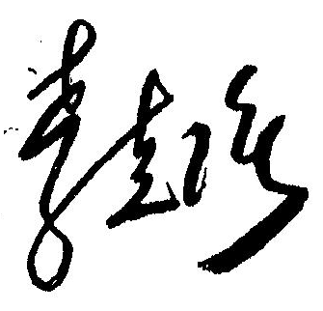
结语/conclusion
“全面推行‘双随机、一公开’监管，随机抽取检查对象，随机选派执法检查人员，抽查情况及查处结果及时向社会公开，是深化简政放权、放管结合、优化服务改革的重要举措，是完善事中事后监管的关键环节，对于提升监管的公平性、规范性和有效性，减轻企业负担和减少权力寻租，都具有重要意义。必须认真贯彻党中央、国务院决策部署，全面深化改革，大力推动政府职能转变。各地区、各部门要按照依法施政和促进社会公平正义的要求，全力推进“双随机、一公开”监管改革，狠抓政策配套和督促落实，以科学有效地‘管’促进更大力度地‘放’，着力打造公平竞争的市场环境和法治化便利化营商环境，更好服务企业和群众创业兴业，为促进经济社会持续健康发展作出新贡献”。
——

